Slide 1
ESCENARIO DE RIESGO
IDENTIFICACIÓN DE PROBABLES LOCALIDADES AFECTADAS
PRONÓSTICO DE PRECIPITACIONES 03/12/2017 (10:00 HORAS)

Slide 3
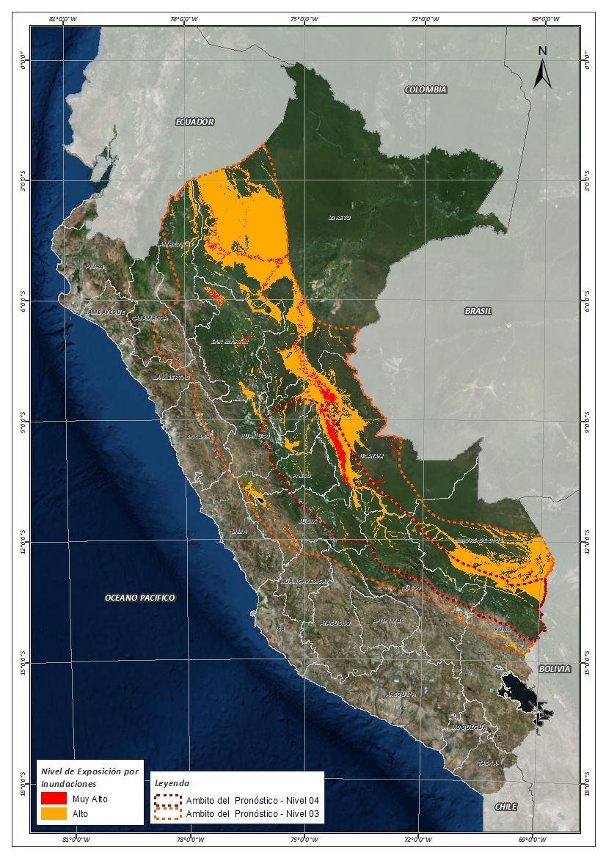
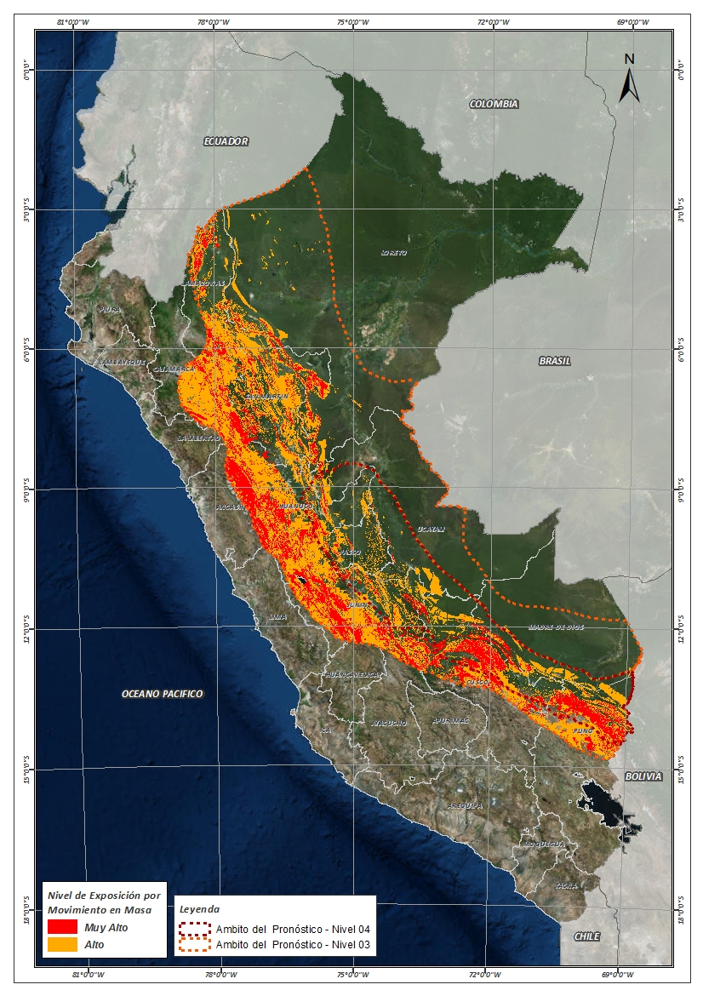
Mapa de exposición alta por INUNDACION Según el Pronóstico de Lluvias
Mapa de exposición alta por MOVIMIENTOS EN MASA Según el Pronóstico de Lluvias

Slide 4
Distritos expuestos por inundación
DEPARTAMENTOS | CANTIDAD DE DISTRITOS
AMAZONAS | 5
AYACUCHO | 5
CAJAMARCA | 8
CUSCO | 17
HUANCAVELICA | 3
HUANUCO | 22
JUNIN | 59
LA LIBERTAD | 2
LORETO | 22
MADRE DE DIOS | 9
PASCO | 15
PUNO | 9
SAN MARTIN | 57
UCAYALI | 14
Total general | 245

Slide 5
Distritos expuestos por Inundación
245 Distritos

Slide 6
Población expuesta por Inundación
DEPARTAMENTOS | POBLACION TOTAL
AMAZONAS | 20,320
AYACUCHO | 8,428
CAJAMARCA | 7,448
CUSCO | 53,810
HUANCAVELICA | 2,423
HUANUCO | 89,329
JUNIN | 644,455
LA LIBERTAD | 788
LORETO | 173,819
MADRE DE DIOS | 84,849
PASCO | 55,742
PUNO | 8,465
SAN MARTIN | 343,705
UCAYALI | 355,266
Total general | 1’848,847

Slide 7
Población expuesta por Inundación
1’848,847 Total de Pobladores

Slide 8
Distritos expuestos por movimiento en masa
DEPARTAMENTOS | CANTIDAD DE DISTRITOS
AMAZONAS | 73
ANCASH | 59
AYACUCHO | 7
CAJAMARCA | 56
CUSCO | 36
HUANCAVELICA | 15
HUANUCO | 75
JUNIN | 116
LA LIBERTAD | 29
LIMA | 1
LORETO | 7
MADRE DE DIOS | 4
PASCO | 28
PUNO | 29
SAN MARTIN | 67
UCAYALI | 5
Total general | 587

Slide 9
Distritos expuestos por movimiento en masa
587 Distritos

Slide 10
Población expuesta por Movimientos en Masa
DEPARTAMENTOS | POBLACION TOTAL
AMAZONAS | 146,459
ANCASH | 213,174
AYACUCHO | 63,050
CAJAMARCA | 684,497
CUSCO | 196,733
HUANCAVELICA | 60,002
HUANUCO | 622,405
JUNIN | 983,618
LA LIBERTAD | 157,657
LIMA | 5
LORETO | 7,463
MADRE DE DIOS | 2,329
PASCO | 220,685
PUNO | 143,345
SAN MARTIN | 395,746
UCAYALI | 22,000
Total general | 3’919,168

Slide 11
Población expuesta por Movimientos en Masa
3’919,168 Total de Pobladores

Slide 12
Consultas:
soporte-sigrid@cenepred.gob.pe

